Slide 1


Deluxury Clothes
Santiago Palacio Pertuz Brandon Nicolas Colina Martinez
Miguel Ángel Segura Velásquez
Miguel Ángel Galvis Corredor
Jampier Soto Parrad0
trimestre 2

Slide 2

Objetivo general

Slide 3

Objetivo general
Diseñar e implementar una plataforma web y móvil para Deluxury Clothes que optimice la gestión de inventario, ventas, productos y PQRS, mediante la digitalización del catálogo, la administración de compras y pagos, y la automatización de procesos, con el fin de mejorar la visibilidad de la marca y brindar una experiencia de usuario eficiente y segura.

Slide 4
Objetivo Específico

Slide 5
Objetivo Específico
° Gestionar el módulo de inventario de la plataforma web y móvil para Deluxury Clothes, permitiendo el registro, control y seguimiento de las entradas, salidas y disponibilidad de productos.
° Gestionar el módulo de ventas y pagos dentro de la plataforma, optimizando el proceso de compra mediante herramientas digitales que brinden rapidez, seguridad y facilidad de uso.
° Administrar el módulo de productos en el sistema, facilitando la actualización, consulta y organización de la información relacionada con las prendas disponibles en Deluxury Clothes.
° Gestionar y validar el módulo de PQRS de la plataforma web y móvil, permitiendo registrar, dar seguimiento y controlar las solicitudes para mejorar la atención al cliente.

Slide 6
Casos de uso y formato de especificación de casos de uso

Slide 7
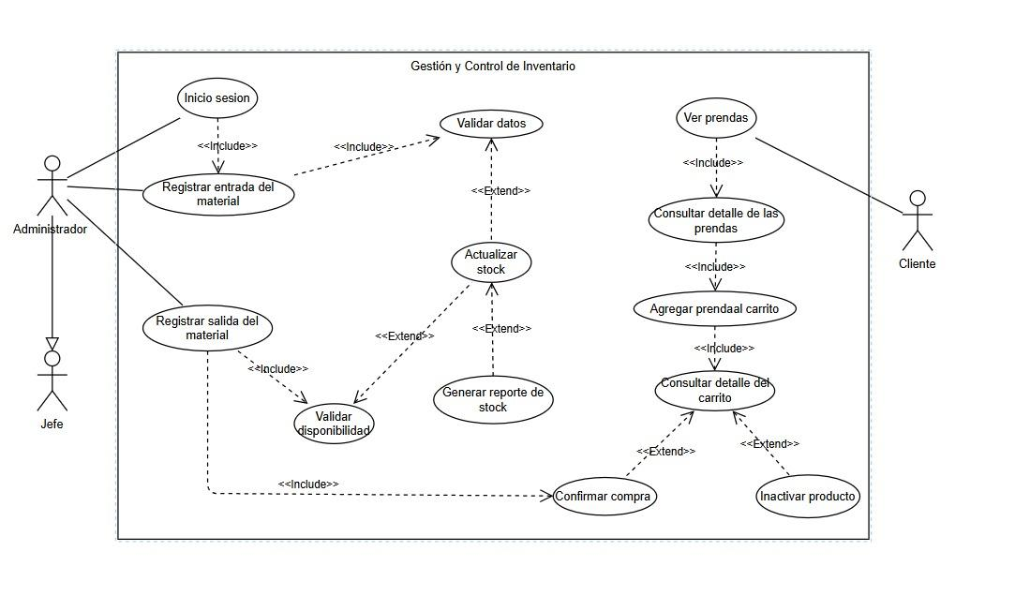
https://us.wps.com/l/cbNaqtAS7QJHzFsy

Slide 8
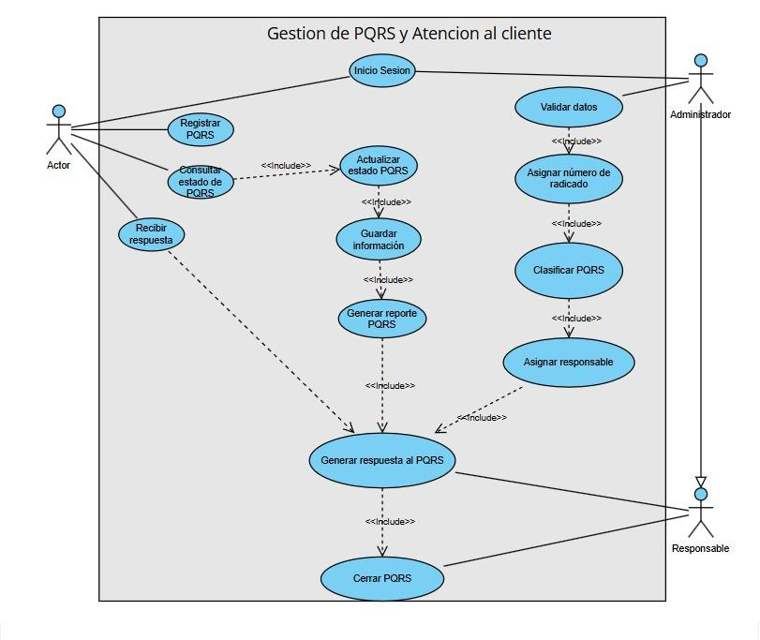
https://us.wps.com/l/cbNaqtAS7QJHzFsy

Slide 9
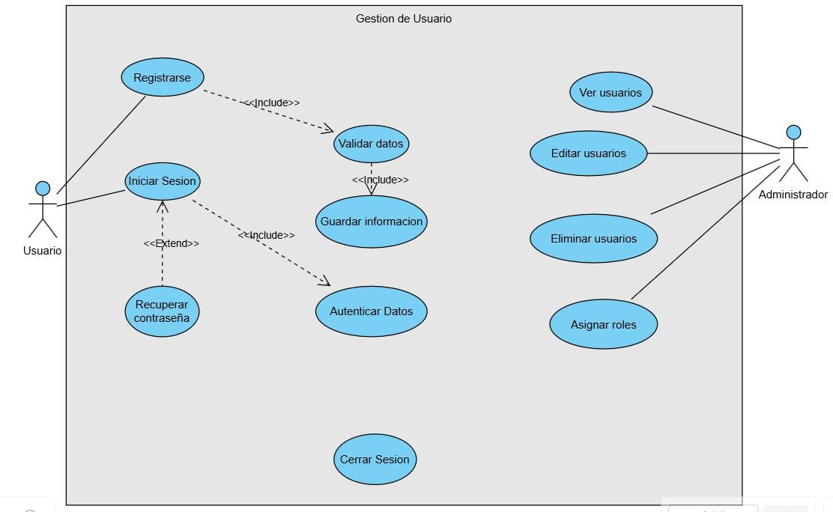
https://us.wps.com/l/cbNaqtAS7QJHzFsy

Slide 10
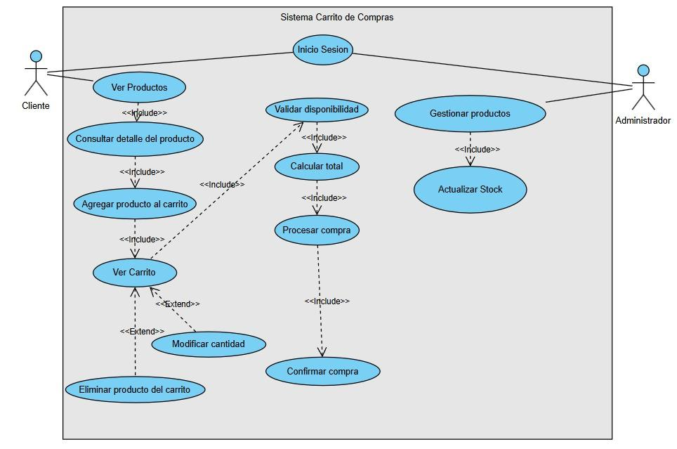
https://us.wps.com/l/cbNaqtAS7QJHzFsy

Slide 11
Formato de informe de costos y análisis de proveedores

Slide 12
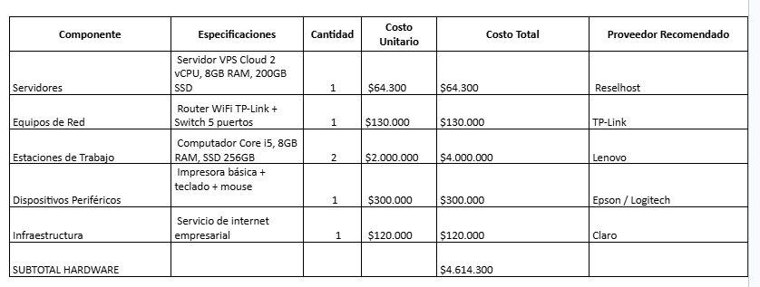
FORMATO DE INFORME DE COSTOS Y ANÁLISIS DE PROVEEDORES
https://docs.google.com/document/d/15gSXQaTdIPOMB0eZuwr3e-FVRNGOXAb1/edit?usp=sharing&ouid=104575615573091354146&rtpof=true&sd=true

Slide 13
Cotizaciones

Slide 14
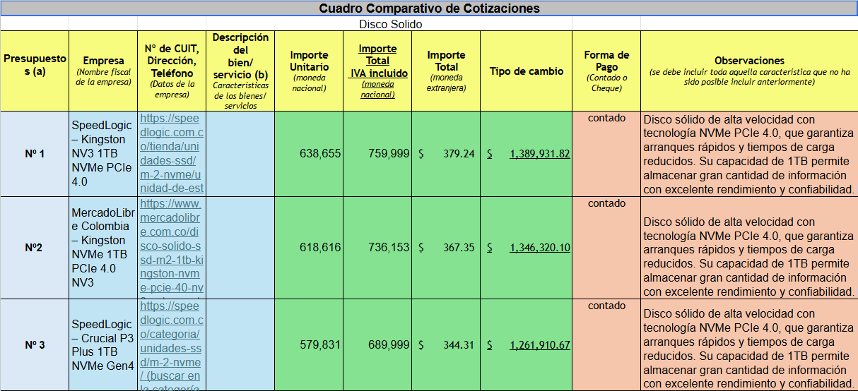
https://docs.google.com/spreadsheets/d/1nMGUFQC-moTwANDC7n7mg1fwb2LRas1w/edit?usp=sharing&ouid=104575615573091354146&rtpof=true&sd=true

Slide 15
Repocitorio Git Hub
PILINSAN/Proyecto-Deluxe

Slide 16


